Slide 1

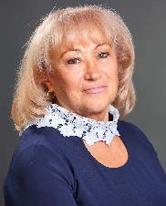
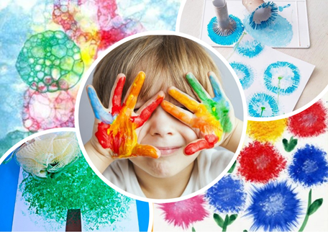
Всебічний розвиток особистості дитини з порушенням зору засобами художньої – продуктивної діяльності.
Педагогічна вітальня для професійної спільноти тифлопедагогів ЗДО ВМТГ
Лариса Бондарчук – консультант КУ «ЦПРПП ВМР»

Slide 2

«Витоки здібностей та обдаровань дітей – на кінчиках їхніх пальців. Від них ідуть найтонші струмочки, які живлять джерело творчої думки». В. О. Сухомлинський
«Справу виховання бажано поставити якнайближче до природних нахилів дитини і до вимог життя, в якому дитина перебуває, у зв’язку зі світоглядом того народу, з психологією тієї нації, з яких походить дитина». Софія Русова

Slide 3

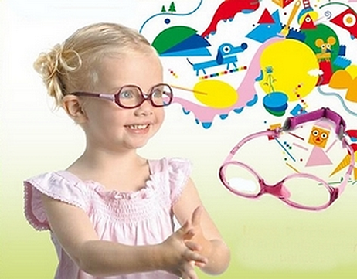
Сучасна дошкільна освіта в Україні перебуває в стані модернізації та пошуку ефективних шляхів,
технологій,
форм щодо забезпечення якості освітніх послуг.
Важливо !
всебічний розвиток особистості,
формування здатності до творчого самовираження,
реалізація свого природного потенціалу,
підготовка до готовності навчатися впродовж життя
Формування творчих навичок відбувається з дошкільного віку через включення дитини у різноманітні види мистецької діяльності

Slide 4

Базовий компонент шкільної освіти, а саме зміст освітньої лінії “Дитина у світі культури” передбачає формування в дітей дошкільного віку почуття краси в різних її проявах, ціннісного ставлення до змісту предметного світу та світу мистецтва, розвиток творчих здібностей, утвердження емоційно-ціннісного ставлення до практичної та духовної діяльності людини, розвиток потреби в реалізації власних творчих здібностей.

Slide 5
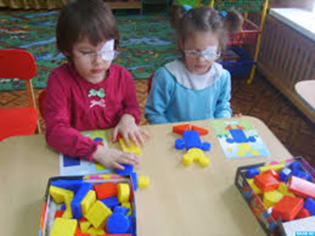
Сьогодні перед педагогами постає важливе завдання: домогтися того, щоб кожну дитину виховати свідомою особистістю суспільства, здоровою самодостатньою та досвідченою людиною, обов’язково – ініціативною, думаючою, здібною до творчого підходу в будь-якій справі.
Активна життєва позиція має сенс, якщо людина міркує творчо, якщо бачить навколо можливість для вдосконалення.

Slide 6
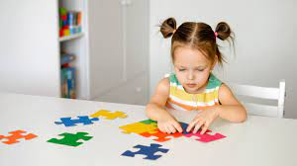
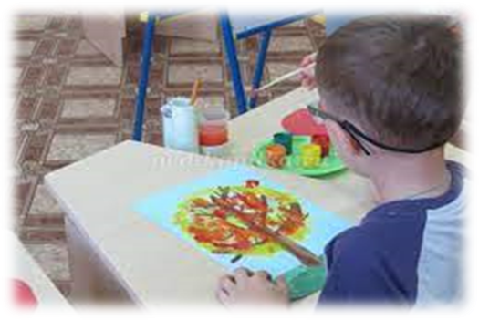
Період дошкільного дитинства найсприятливіший для всебічного гармонійного розвитку особистості. Адже, саме в цей період закладається фундамент художньо-творчого розвитку малюків. Тому, одним із актуальних питань, що стоять перед педагогами, є необхідність розвитку здатності дитини практично реалізовувати свій художньо-естетичний потенціал для отримання бажаного результату.

Slide 7
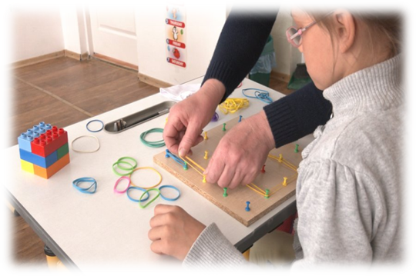
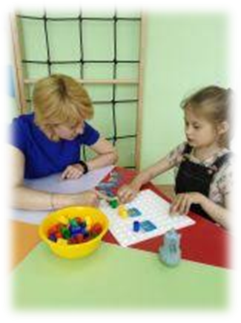
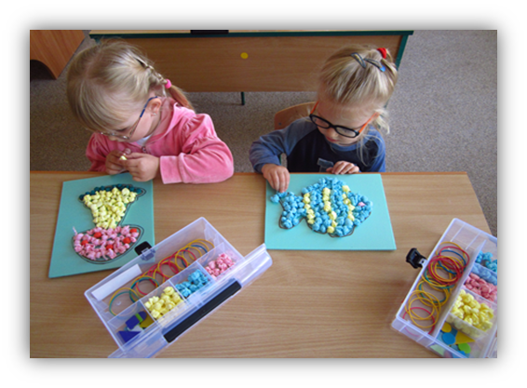
На корекційних заняттях у тифлопедагогів, вихователів під час організованої дитячої діяльності ведеться систематична робота з розвитку зорового сприйняття, формування реальних уявлень про предмети та вміння користуватися залишковим зором.

Slide 8
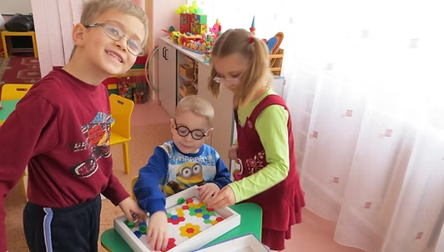
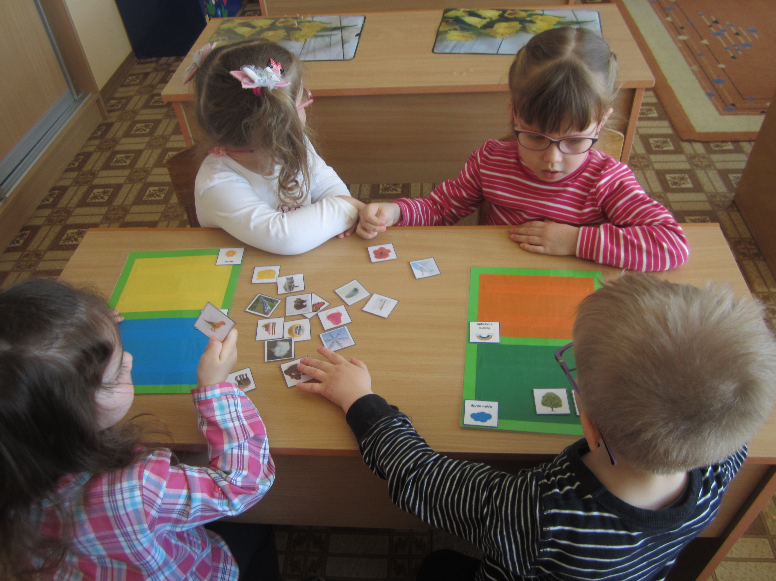
Для дошкільників з порушеннями зору велике значення приділяється формуванню предметних уявлень, розвитку способів обстеження предметів з використанням різних аналізаторів: зорового, дотикового, тактильно-рухового та інших. Також важливо забезпечити дітям із порушенням зору умови для оволодіння сенсорними еталонами, форми, кольору, величини та просторового розташування предметів.

Slide 9
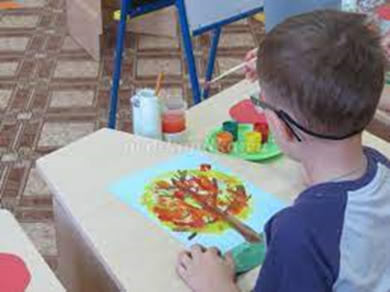
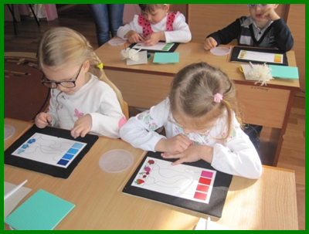
У загальному корекційно-компенсаторному процесі, спеціальні корекційні заняття тифлопедагогів відіграють роль пропедевтики - підготовки дітей до різних видів діяльності, зокрема і до художньо – продуктивної

Slide 10

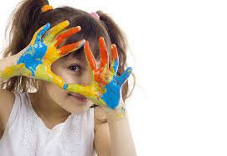
Дослідження багатьох учених у галузі тифлопедагогіки та тифлопсихології (Ю. Бондаренко, Л.Вавіна, Синьова, та ін.) довели, що художня діяльність має корекційний вплив на розвиток особистості дитини з порушеннями зору, оскільки у дитини розвиваються сприймання, почуття, креативне мислення, уява, творчі здібності, впевненість у своїх силах, що допомагає дитині з порушеннями зорового аналізатору почуватися впевненіше, розвиваються її комунікативні здібності. Різні види художньої діяльності мають величезний вплив на особистість дитини з порушеннями зору, її подальший розвиток, становлення та соціалізацію.

Slide 11
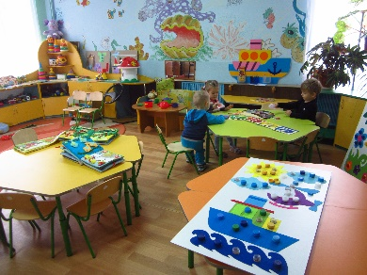
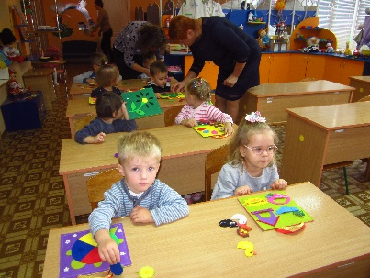
Для успішного вирішення проблеми розвитку творчих здібностей у дітей з порушеннями зору важливо забезпечити відповідні умови:
створювати ситуації пізнавальної, художньої творчості;
проводити спеціальну роботу, націлену на розвиток творчості, під час занять;
організовувати цікаве змістовне життя дітей в групі, збагачуючи їх пізнавальними враженнями;
сприяти набуттю емоційно – інтелектуального досвіду;
враховувати індивідуальні особливості кожної дитини (темперамент, характер, соматичний стан), її настрій та інтереси при цілеспрямованому формуванні творчих здібностей;
забезпечувати атмосферу творчості (довірче спілкування, співпраця, співчуття, віра в спроможність дитини, підтримка у разі невдачі, радість від досягнень);
інтегрувати різні види дитячої діяльності, що дасть змогу виявити різнобічні нахили та здібності дітей;
надавати можливості проявляти творчість, спираючись на власний досвід;
організовувати у групі та в приміщеннях закладу дошкільної освіти зручне, доступне, варіативне, мобільне, здорове середовище, яке легко трансформується за потреби;
впроваджувати ІК-технології;
створити художньо – естетичний центр з осередком образотворчості.

Slide 12
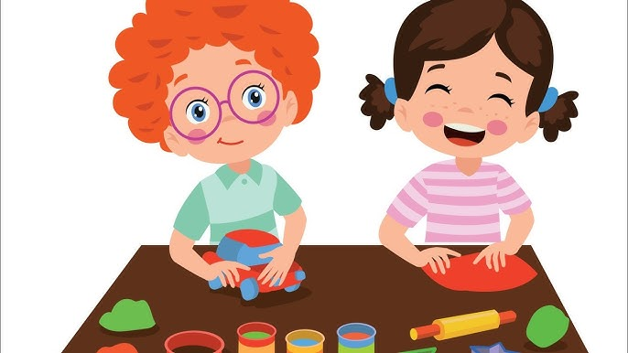
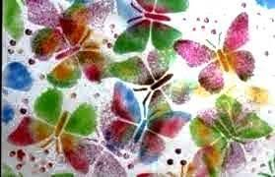
Головне завдання художньо-продуктивної діяльності
Виховання пізнавальної і творчої активності, спрямування її на естетичне сприйняття мінливості й різнобарвності світу, його краси
Формування вміння сприймати навколишній світ, розвиток уяви, формування власне образотворчих дій та естетичне виховання
Усвідомлення краси в усіх її формах, а також естетичних якостей предметів та об`єктів оточуючого світу
Розвиток зорового сприймання та включення його у полісенсорну діяльність, дрібної моторики, орієнтації у просторі, формування, уточнення та корекція уявлень про навколишній світ

Slide 13
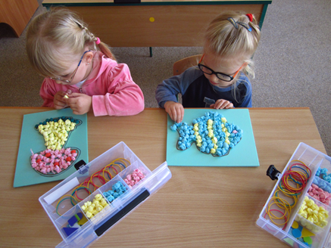
Художньо-продуктивна діяльність має важливе значення для всебічного розвитку особистості
Під час створення зображення в дитини формуються спостережливість, естетичне сприйняття, художній смак, творчі здібності.
У процесі творчості особливого значення набувають саморозвиток, самовираження та самореалізація, які є важливими чинниками розвитку кожної особистості.
Творча особистість здатна реалізувати свій потенціал у різних сферах життєдіяльності.
Малювання, ліплення, аплікацію поєднує художньо-продуктивна діяльність.
Ці види діяльності спрямовані на створення певного продукту, вимагають оволодіння особливими способами дій та здійснюють специфічний вплив на психічний розвиток дітей.

Slide 14
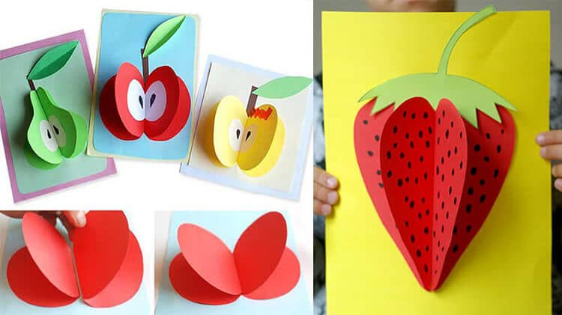
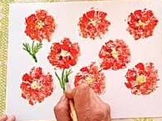
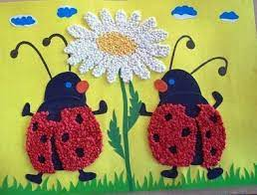
Продуктивні види діяльності мають моделюючий характер. Продуктивна діяльність, моделюючи предмети навколишнього світу, призводить до створення реального продукту, в якому уявлення про предмет, явище, ситуації отримує матеріальне втілення в малюнку, конструкції, об'ємному зображенні.
В умовах художньо-продуктивної діяльності у дітей із порушеннями зору формуються складні художньо-естетичні образи. При цьому формування таких образів носить системний характер і здійснюється при опорі на слухові, тактильні, кінестетичні й інші сенсорні функції, включаючи залишковий зір. Полісенсорна основа сприйняття дійсності й просторово-орієнтовної діяльності слабозорих дітей має важливе компенсаторне значення.
Усе це є важливим джерелом отримання дітьми естетичної інформації з навколишньої дійсності.

Slide 15
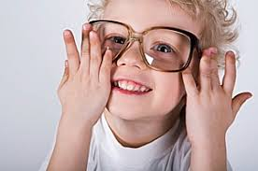
Освоюючи художньо-продуктивну діяльність, дитина зі зниженим зором вчиться виділяти в реальному предметі ті сторони, які можуть бути відображені в тому чи іншому її вигляді.
У слабозорого дошкільника складається вміння варіативно використовувати виражальні засоби та знаряддя, виникають узагальнені способи зображення об’єктів навколишнього світу.
Корекційно-педагогічна робота полягає в тому, щоб навчити дітей із порушеннями зору бачити прекрасне в навколишньому, у житті, природі, у суспільних відносинах людей, емоційно збагатити особистість дитини, якому багато чого недоступно для безпосередньо-почуттєвого сприйняття дійсності. Важливо ознайомлювати дітей зі зниженим зором із соціальною дійсністю, творами образотворчого мистецтва, художньою практикою, залучати до джерел народної культури.

Slide 16

Необхідно створювати умови для того, щоб дошкільнята з порушеннями зору навчались емоційно відгукуватись на красу навколишнього оточення, помічати, сприймати, бачити, відчувати і шанувати цю красу, бажати відтворювати її в естетичних діях, іграх, на заняттях з художньо-продуктивної діяльності, під час самостійної художньо-продуктивної діяльності, називати відповідними словами та передавати особисті враження від неї за допомогою різних матеріалів і зображувальних технік, переживати почуття захоплення, радості, здивування, творчого піднесення, самоцінності.

Slide 17


Художньо-продуктивна діяльність – складова частина освітнього процесу, безпосередньо спрямована на формування здатності сприймати і перетворювати дійсність за законами краси в усіх сферах діяльності людини, відіграє унікальну роль у розвитку й удосконаленні особистості дошкільнят з порушеннями зору.

Slide 18
Використані джерела:
Базовий компонент дошкільної освіти / М-во освіти та науки України. 2021 рік
Гузь І. Б. Вплив художньо – продуктивної діяльності на розвиток старших дошкільників зі зниженим зором, Сумський державний педагогічний університет імені А. С.Макаренка
Гагаріна Н. П. Художньо-продуктивна компетенція дошкільників. Діти і картини: навч.-метод. посіб. Кропивницький : КЗ «КОІППО ім. Василя Сухомлинського», 2017. 48 с
Особливості розвитку особистості з порушеннями зору / Л. С. Вавіна, І. М. Гудим, С. М. Кондратенко, К. С. Довгопола, Л. А. Нафікова. Київ : Педагогічна думка, 2012, 132 с.
Синьова Є.П. Тифлопсихологія: підручник. Київ: Знання, 2008. 365с.

Slide 19


